Slide 1
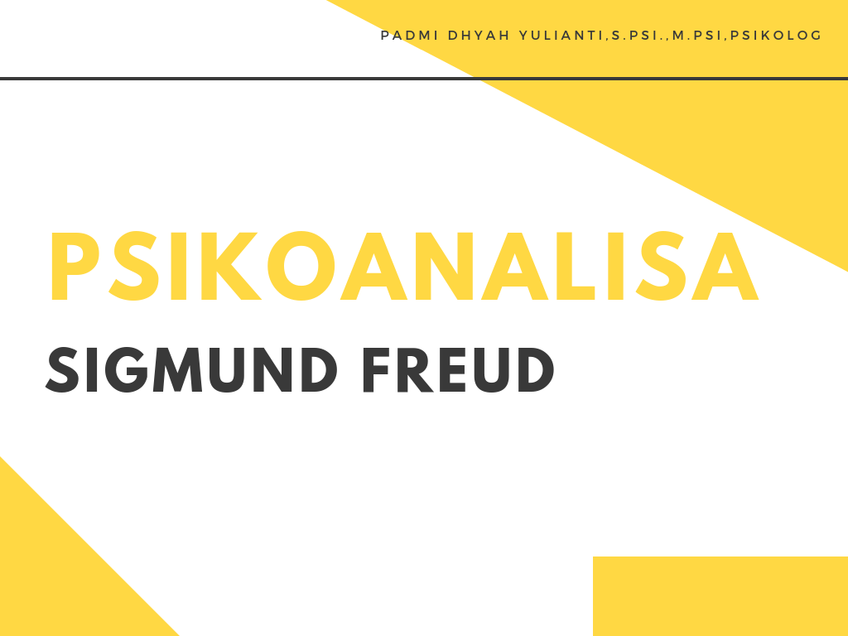

Slide 2


Slide 3


Slide 4


Slide 5
Faktor awal yg membentuk Teori Freud
Kunjungan Freud ke :
Jean - Martin Charot
Meneliti Hipnosis (1825)
Freud belajar jika ggn fisik dpt memiliki akar” psikologis selain organik juga dan histeria bisa dilihat sbg ggn serius namun bisa ditangani
2. Hippolyte Bernheim
Freud belajar jika ide bawah sadar bisa dibuat sadar jika prosedur ttt dilakukan.---sugesti

Slide 6
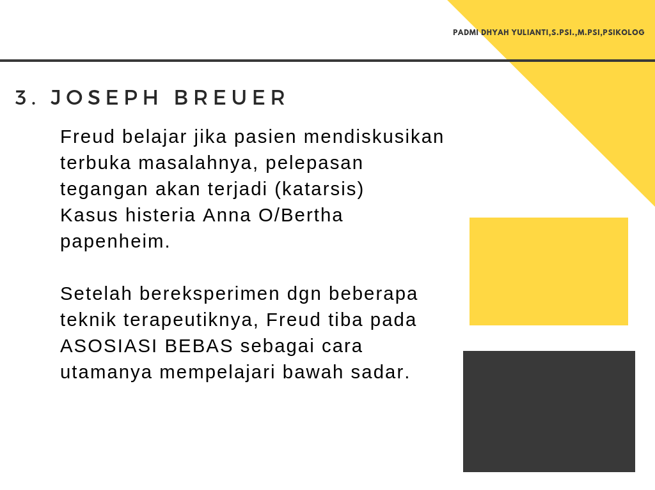

Slide 7


Slide 8


Slide 9
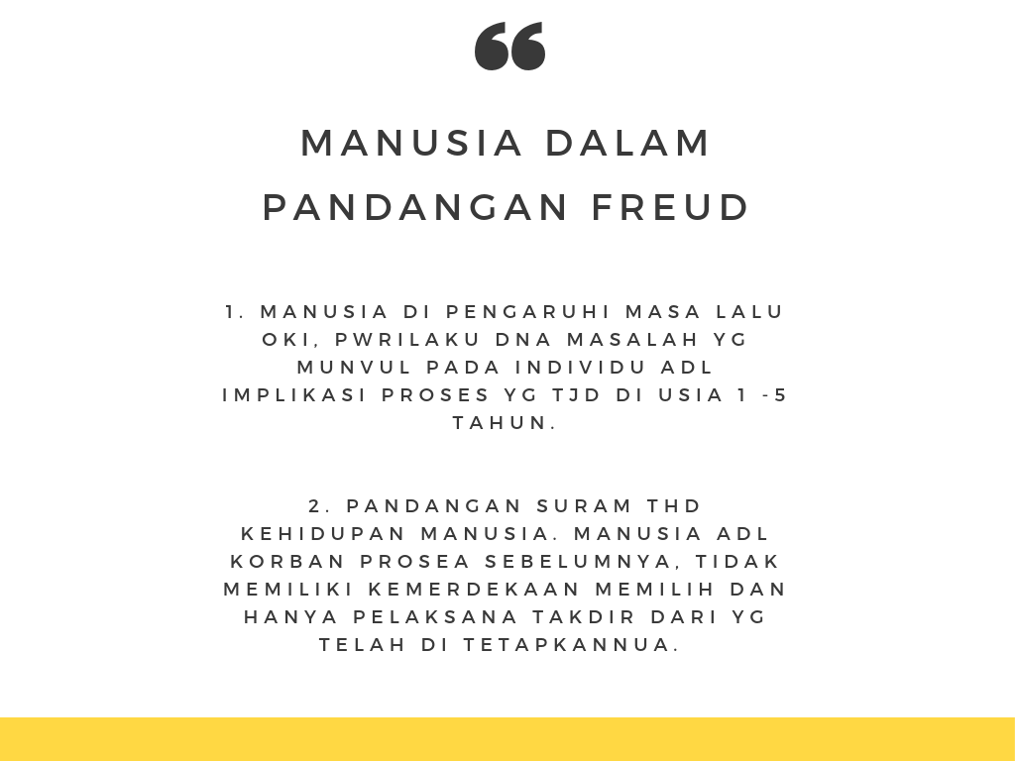

Slide 10


Slide 11
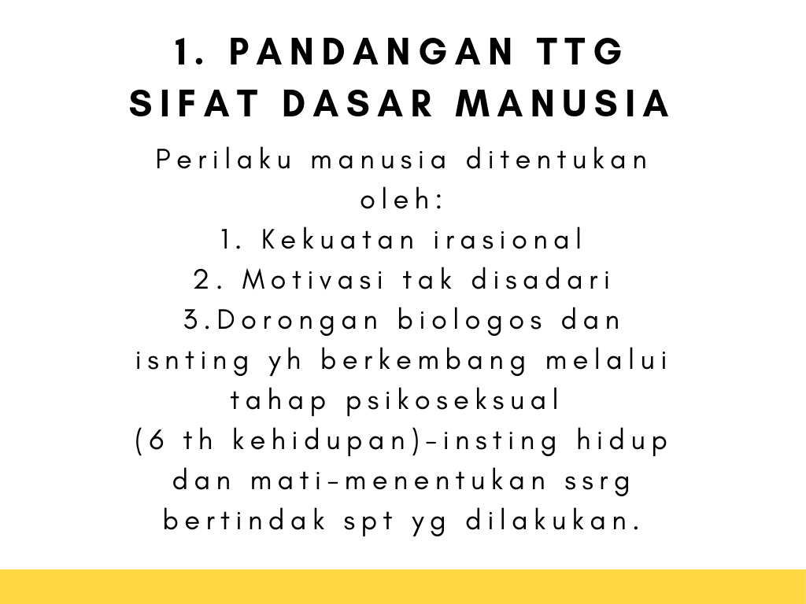

Slide 12
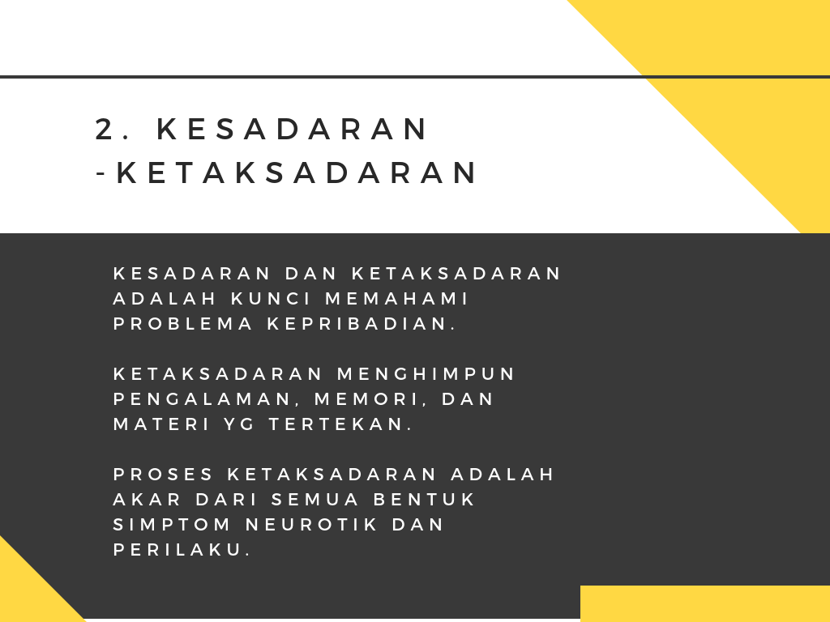

Slide 13


Slide 14
Tingkatan kesadaran:
a. Kesadaran :
      Tingkatan yang memiliki fungsi mengingat, menyadari, dan merasakan sesuatu secara sadar → pikiran; persepsi; perasaan; ingatan
b. Ambang sadar
    menyimpan ide, ingatan, dan perasaan yang berfungsi mengantarkan ke tingkat kesadaran.
    Bukan merupakan bagian dari tingkat kesadaran, tetapi merupakan tingkatan lain yang biasanya membutuhkan waktu beberapa saat untuk menyadari sesuatu
    “memori siap” ; semula disadari tapi kemudian tidak lagi dicermati (mimpi, lamunan, salah ucap, mekanisme pertahanan diri)

Slide 15
c. Ketidaksadaran
  Tingkatan terbesar dan terpenting
  Berisi pengalaman, memori dan materi yang tertekan
  Insting; dorongan; impuls yang di bawa sejak lahir ; pengalaman2 traumatik

Slide 16


Slide 17
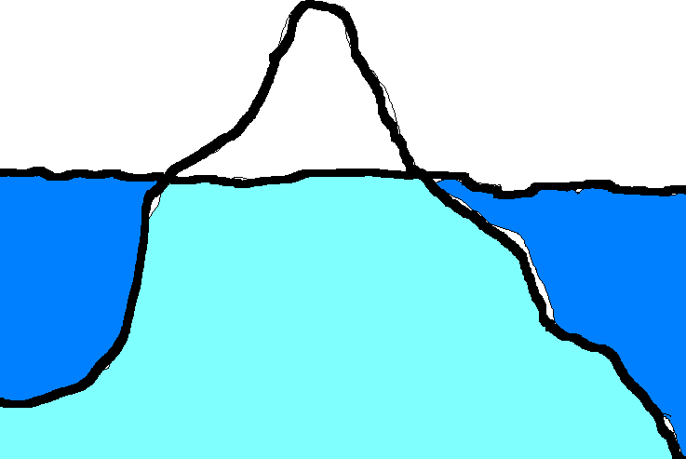
Apaan niy???
Puncak gunung es: kesadaran
Dasar gunung es: prakesadaran

Slide 18
3. Struktur Kepribadian
(id – ego – super ego)
  Id
    Adalah sumber dari segala dorongan instingtif, khususnya seks dan agresi
    Mrp aspek/ komponen biologis
    bekerja berdasarkan prinsip kenikmatan, tidak pernah dewasa, lepas dari kesadaran
  Ego
    merupakan aspek psikologis
    timbul karena kebutuhan individu untuk berhubungan dengan dunia realita, dan juga sebagai penyeimbang antara id dengan super ego
    bekerja realistis dan berpikir logis, mengendalikan kesadaran, mengendalikan dorongan-dorongan id.

Slide 19
  Super Ego
  merupakan aspek sosial
  kode moral seseorang; mewakili yang ideal dan berjuang untuk kesempurnaan.
  bekerja dengan prinsip ideal : pantas/tidak pantas; susila/asusila; benar/salah. Manusia bertindak dalam cara yang sesuai dengan moral/norma masyarakat.
  mencegah dorongan id dan membujuk ego untuk menggantikan tujuan moralistis dengan tujuan realistis. Berhubung superego mewakili standar nilai dari orangtua dan masyarakat, maka berhubungan dengan ganjaran dan hukuman psikologis.
  Ganjarannya adalah rasa bangga dan mencintai diri sendiri; hukuman-nya adalah rasa bersalah dan inferioritas.

Slide 20


Slide 21
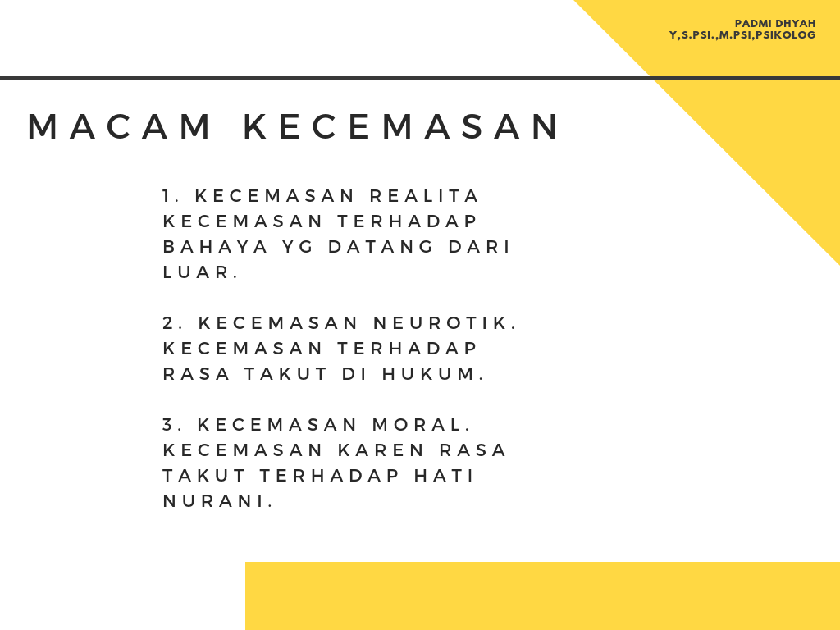

Slide 22
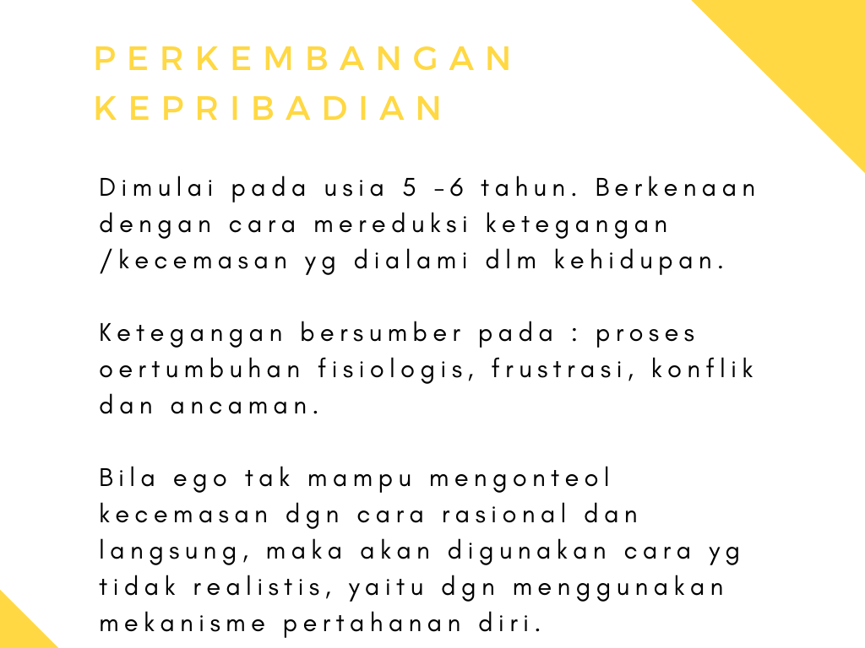

Slide 23
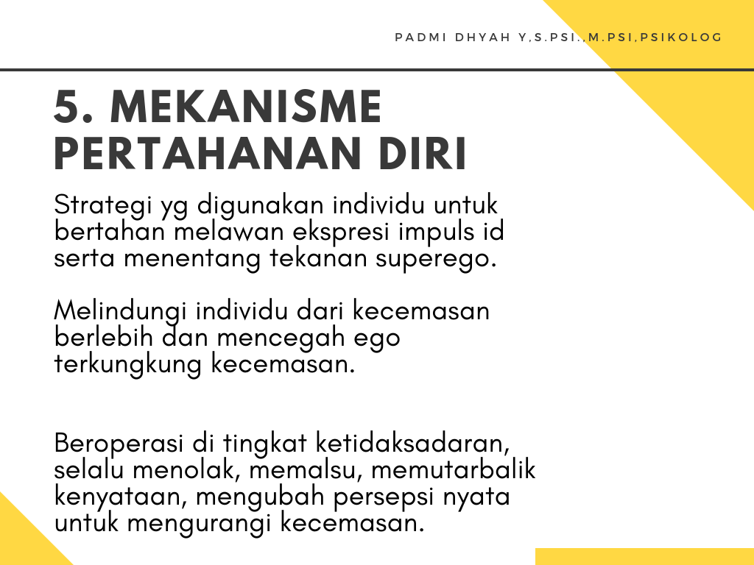

Slide 24


Slide 25
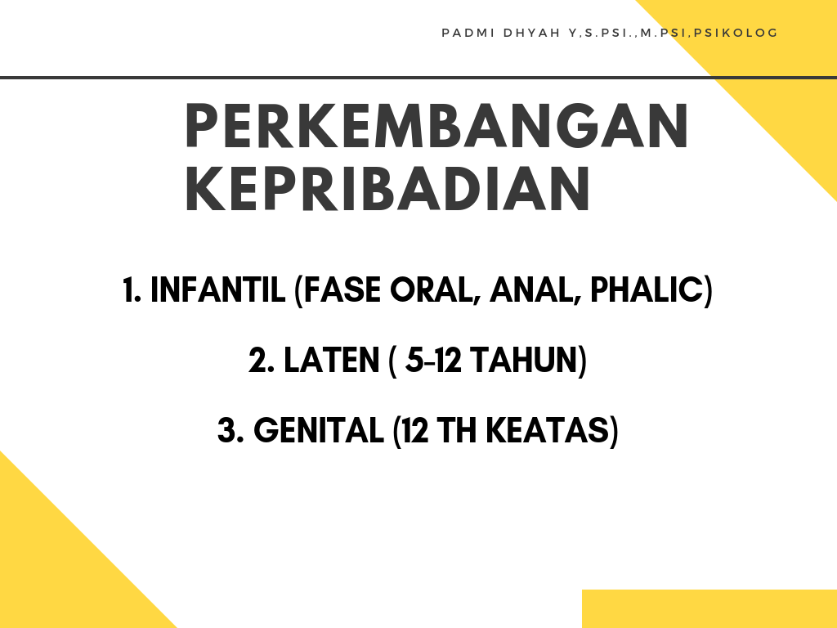

Slide 26


Slide 27


